Slide 1
Искусственные нейронные сети
Высшая школа экономики, Нижегородский филиал
Кафедра прикладной математики и информатики
ст.преп. Бабкина Татьяна Сергеевна
tbabkina@hse.ru
taty-bab@yandex.ru
2015

Slide 2
Литература
Хайкин С. Нейронные сети. Полный курс, 2-е изд. – М.: «И.Д. Вильямс», 2016.
Галушкин А.И. Нейронные сети: основы теории. – М.: Горячая линия – Телеком, 2012.
Тархов Д.А. Нейросетевые модели и алгоритмы. Справочник – Радиотехника, 2014.
Рутковская Д., Пилиньский М., Рутковский Л. Нейронные сети, генетические алгоритмы и нечеткие системы. – М.: Горячая линия – Телеком, 2013.
Борисов В.В., Круглов В.В., Федулов А.С. Нечеткие модели и сети. – М.: Горячая линия – Телеком, 2012.
Конышева Л.К., Назаров Д.М. Основы теории нечетких множеств. – Питер, 2011.
Круглов В.В., Борисов В.В. Искусственные нейронные сети. Теория и практика. – М.: Горячая линия – Телеком, 2001– 382 с.
Круглов В.В., Дли М.И., Голунов Р.Ю. Нечеткая логика и искусственные нейронные сети: Учеб. Пособие. – М.: Издательство Физико-математической литературы, 2001– 224 с.
George F. Luger Artifitial Intelligence. Fifth Edition. – Addison Wesley, 2005. – 903 p. (353 – 357, 453 – 506 pp.)

Slide 3
Искусственные нейронные сети – вычислительные структуры, которые моделируют процессы человеческого мозга
Способность к обучению
Искусственный нейрон

Slide 4
Немного истории
1904 С.Рамон-и-Кахаль
Открытие нейронов – нервных клеток
1943 У.Мак-Каллок, У.Питтс
Модель искусственного нейрона; основные принципы построения ИНС
1949 Д.Хебб
Идеи о соединении и взаимодействии нейронов мозга; правила обучения ИНС
1957 В.И.Арнольд, А.Н.Колмогоров
Решение 13 проблемы Гильберта: любую непрерывную функцию многих переменных можно представить как суперпозицию непрерывных функций одной переменной и сложения
1962 Ф.Розенблатт Энтузиазм
Персептрон; попытки предсказания погоды, анализа электрокардиограмм, распознавания рукописных букв
Notes:
Логическое исчисление идей, относящихся к нервной деятельности

Slide 5
Немного истории
1969 М.Минский, С.Пейперт Пессимизм
Критическая работа «Персептроны»; возможности персептронов ограничены
1970е Т.Кохонен, С.Гроссберг, Дж.Андерсон и др.
Многослойные сети различной архитектуры; успешное решение задач, считавшихся неразрешимыми
1982 Дж.Хопфилд
Динамическая сеть
1986 Д.Румельхарт, Дж.Хинтон, Р.Вильямс
Метод обратного распространения ошибки
Середина 1980х Нейросетевой бум
Вариант 13 проблемы Гильберта: любую непрерывную функцию многих переменных можно с любой точностью приблизить с помощью трехслойного персептрона
1990е
Развитие новых нейропарадигм замедлилось; нейрочипы, нейрокомпьютеры

Slide 6
Задачи, решаемые с помощью ИНС
Классификация образов
Определить принадлежность входного образа одному из заранее заданных классов
Распознавание речи и изображений, мед.диагностика
Кластеризация (классификация без учителя)
Разместить близкие образы в один кластер (кластеры заранее не определены)
Сжатие данных, извлечение знаний
Аппроксимация функций
Найти оценку неизвестной функции F(x) по обучающей выборке {(x₁,y₁)…(x_{N},y_{N})}
Инженерное и научное моделирование
Прогноз
Найти неизвестное y(t_{N+1}) по известным y(t₁)…y(t_{N})
Принятие решений в науке, технике, бизнесе

Slide 7
Задачи, решаемые с помощью ИНС
Оптимизация
Найти решение x, удовлетворяющее системе ограничений и максимизирующее (минимизирующее) целевую функцию
Принятие решений в науке, технике, бизнесе
Ассоциативная память
Организовать память с доступом по частичному или искаженному содержанию
Информационно-вычислительные системы
Управление
Рассчитать управляющее воздействие u на динамическую систему {u(t),y(t)}, чтобы выход y совпадал с эталоном

Slide 8
Биологический нейрон
2
1
4
3
3
Ядро – 1
Тело – 2
Нервные волокна
(дендриты – 3, аксон – 4)
Синаптические окончания – 5
5
5

Slide 9
Искусственный нейрон
w₁
w₂
w_{n}
x₁
⊗
x₂
⊗
∑
S
y
f
x_{n}
⊗
b

Slide 10
Математическая модель искусственного нейрона
S = ∑w_{i}x_{i} + b
y = f (S)
x_{i}, i=1,2…n – сигнал от другого нейрона
w_{i}, i=1,2…n – сила синаптической связи
b – смещение
f – функция активации нейрона
y – выходной сигнал нейрона

Slide 11
Искусственный нейрон
b
w₁
w₂
w_{n}
1
⊗
x₁
⊗
∑
S
y
x₂
⊗
f
x_{n}
⊗

Slide 12
Функции активации
Пороговые
Сигмоидные
1
1
s
s
-1
-1
1, s>0
-1, s<0
e^{as}-e^{-as}
e^{as}+e^{-as}
sign(s) =
th(s) =
1
1
0
s
s
0
Функция Хэвисайда θ(s) =
1, s>0
0, s<0
1
1+e^{-as}
P(s) =

Slide 13
Функции активации
Линейная
Полулинейная
1
1
s
-1
0
s
Линейная с насыщением
Полулинейная с насыщением
1
1
s
-1
0
s

Slide 14
Функции активации
Треугольная
Радиальная базисная
(гауссова)
1
1
-1
1
s
0
s
-s²
φ(s)=e

Slide 15
Искусственная нейронная сеть
ИНС – набор искусственных нейронов, соединенных между собой
Функции активации фиксированы
Веса и смещения могут изменяться (свободные параметры)
Входные и выходные нейроны
X
ИНС
Y

Slide 16
Пример
x₁
y₁=1
А
x₂
y₂=0
ИНС
y₃₃=0
x₉₀₀
30×30 пикселей

Slide 17
Построение ИНС
Выбор архитектуры
Топология
Функции активации
Входы-выходы
Для каждой задачи – своя архитектура
Обучение
«С учителем» и «без учителя»
Настройка весов и смещений (10000)
Для каждой архитектуры – свои алгоритмы
Наиболее изученные: персептрон,
сеть Кохонена, обобщенно-регрессионная сеть
и др.

Slide 18
Классификация ИНС
По топологии
Полносвязные
Слабосвязные
Многослойные

Slide 19
Классификация ИНС
По наличию задержек
D
D
Статическая сеть
Динамическая сеть

Slide 20
Классификация ИНС
По наличию обратной связи
D
Сеть с прямым распространением сигнала
Рекуррентная сеть

Slide 21
Классификация ИНС
По функциям активации
Однородные
Неоднородные
По типу входного сигнала
Бинарный
Целый
Действительный

Slide 22
Увеличение числа слоев и числа нейронов повышает возможности сети, но замедляет обучение
Введение обратных связей повышает возможности сети, но возникает вопрос об устойчивости

Slide 23
Многослойная ИНС
x₁
y₁
x₂
y₂
…
…
x_{n}
y_{m}
L₀
L₁
L₂

Slide 24
Число нейронов в скрытом слое
Многослойная сеть с сигмоидными функциями активации
mN/(1+log₂N) ≤ L_{w} ≤ m(N/m+1)(n+m+1)+m
Двуслойная сеть
L=L_{w}/(n+m)
Другая формула для двуслойной сети
N/10-n-m ≤ L ≤ N/2-n-m

Slide 25
Обучение ИНС
Нейронная сеть – адаптивная система
Способность сети обрабатывать информацию развивается в результате обучения на примерах
Нейронная сеть – «черный ящик»
Знания накапливаются в виде весовых коэффициентов и не поддаются содержательной интерпретации

Slide 26
Теоретические результаты
Теорема Хехт-Нильсена
m-мерная функция от n переменных с заданной точностью может быть приближена функцией, вычисляемой двуслойной ИНС с прямыми связями
|L₀|=n; |L₁|=2n+1; |L₂|=m
Теорема о полноте (следствие)
Любая непрерывная функция на замкнутом ограниченном множестве может быть равномерно приближена функциями, вычисляемыми ИНС, функции активации которых непр. и дважды непр. дифференцируемы

Slide 27
Отсутствует строгая теория, касающаяся
Многослойных сетей (число слоев больше 2)
Большинства рекуррентных сетей
Сетей со связями от слоя l к слою l+k

Slide 28
Технологии обучения
«С учителем»
Обучающее множество – множество пар (сигнал, правильный ответ)
Q={(X¹,D¹) … (X^{N},D^{N})}
Сигнал X
Правильный ответ D
Внешняя среда
Учитель
+
Ответ сети Y
ИНС
Σ
–
Ошибка

Slide 29
Технологии обучения
«Без учителя»
Обучающее множество – множество примеров; правильные ответы неизвестны
Q={X¹ … X^{N}}
Самоорганизующееся обучение
Обучение с подкреплением
Подкрепление
Сигнал X
Сигнал X
Внешняя среда
ИНС
Внешняя среда
ИНС
Ответ сети Y

Slide 30
Обучение «с учителем»
Сеть обучена, если она дает правильные ответы на примеры из обучающего множества
Сеть способна к обобщению, если она дает правильные ответы на примеры из всей области определения

Slide 31
Обучение «с учителем»
Имеется неизвестная функция Y=F(X), X∈G⊆ R^{n}, Y∈R^{m}
Задано множество Q={(X¹,D¹) … (X^{N},D^{N})}, где
D^{k}=F(X^{k}), X^{k}∈G, k=1,2…N
Найти функцию A(X), вычисляемую ИНС и близкую к F(X) в смысле некоторой функции ошибки E
Сеть обучена: A(X) близка к F(X) на множестве Q
Сеть способна к обобщению: A(X) близка к F(X) на всем множестве G
Качество обучения зависит:
от количества обучающих примеров
от полноты описания области определения G
E = 1/N ∑ ||D^{k}-A(X^{k})||²

Slide 32
Проблемы обучения
Недообучение
Сеть недостаточно точно аппроксимирует данные обучающего множества (не способна обучиться)
Усложнить сеть
Переобучение
Сеть чрезмерно точно аппроксимирует данные обучающего множества (обучена, но не способна к обобщению)
Упростить сеть

Slide 33
Аналогия с полиномом аппроксимации
Степень полинома
недостаточна
Степень полинома
избыточна

Slide 34
Контрольное и тестовое множества
Как проверить качество обучения?
Кросс-проверка
Q=Q₁∪Q₂ (обучающее+контрольное)
E(Q₁) и E(Q₂) убывают – обучение идет правильно
E(Q₁) убывает, E(Q₂) возрастает – переобучение
E(Q₁) и E(Q₂) не убывают – недообучение
Многократная проверка нескольких сетей
Q=Q₁∪Q₂ ∪Q₃ (обучающее+контрольное+тестовое)

Slide 35
Обучение ИНС – задача многомерной оптимизации
Задача оптимизации: min E(W) ^{W}
Произвольный вид функции E, большая размерность
Многомерная невыпуклая задача оптимизации
Алгоритмы
Локальная оптимизация с использованием производных первого порядка
Градиентный метод, метод сопряженных градиентов
Локальная оптимизация с использованием производных первого и второго порядков
Ньютона, Гаусса-Ньютона, разреженных матриц Гессе
Стохастическая оптимизация
Монте-Карло, имитация отжига, генетические алгоритмы

Slide 36
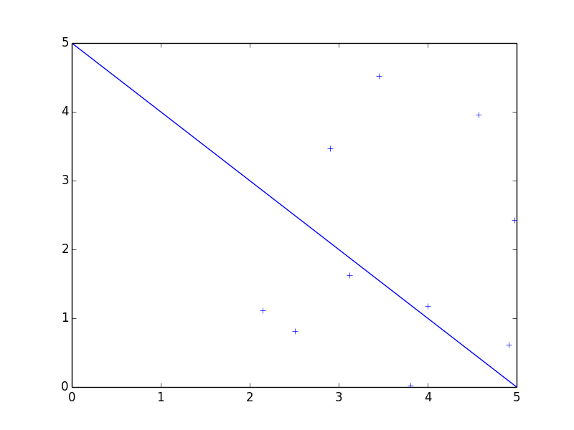
Практика
Решение задачи классификации
import numpy as np
import pylab as pl
import neurolab as nl
Рисование линии, разделяющей классы
pl.plot([0., 5.],[5., 0.], ’b')
Генерация и рисование обучающих примеров
x = np.random.uniform(0, 5, (10, 2))
y = np.sign (x[:,0]+x[:,1]-5).reshape(10,1)
pl.plot(x[:,0], x[:,1], 'b+')
Создание сети прямого распространения с непрерывными функциями активации
net = nl.net.newff([[0, 5], [0, 5]], [5, 1])

Slide 37
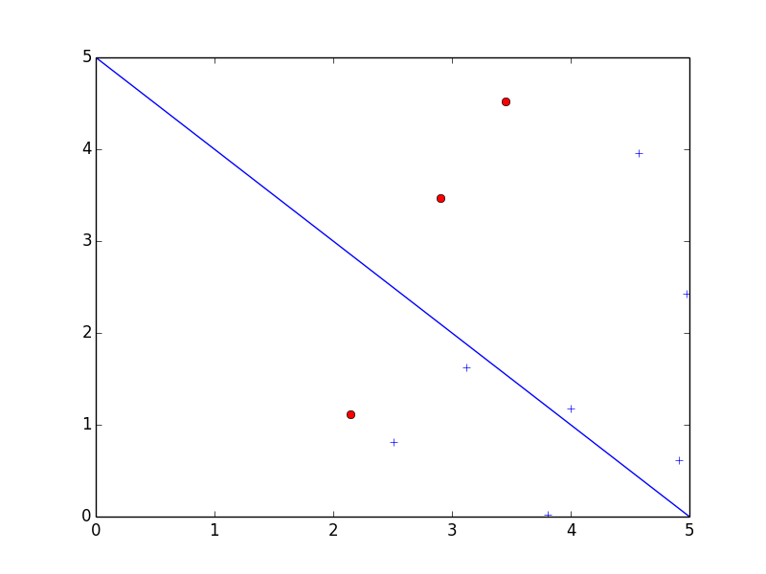
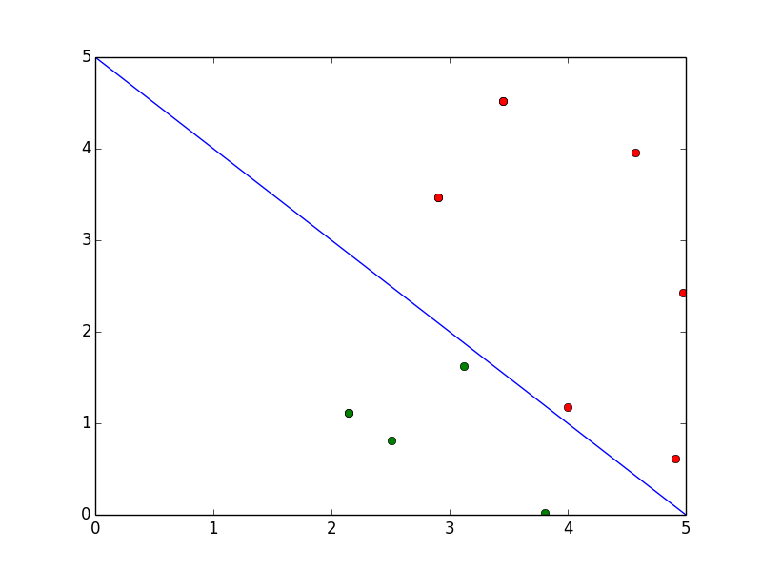
Практика
Решение задачи классификации
Опрос необученной сети
a = net.sim(x)
for i in range(10):
if 0.9 < a[i] < 1.1:
pl.plot(x[i,0], x[i,1], 'ro')
if -1.1 < a[i] < -0.9:
pl.plot(x[i,0], x[i,1], 'go')
Обучение сети
err = net.train(x,y, show=15)
Опрос обученной сети
a = net.sim(x)
for i in range(10):
if 0.9 < a[i] < 1.1:
pl.plot(x[i,0], x[i,1], 'ro')
if -1.1 < a[i] < -0.9:
pl.plot(x[i,0], x[i,1], 'go')

Slide 38
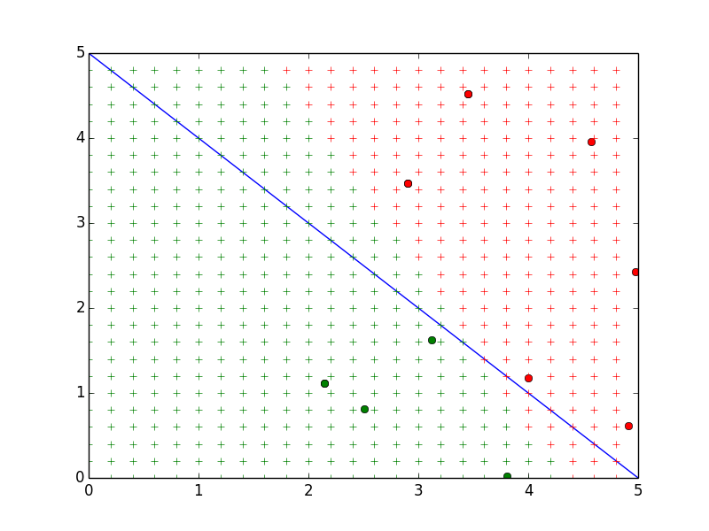
Практика
Решение задачи классификации
Кросс-проверка
xx, yy = np.meshgrid(np.arange(0, 5, 0.2), np.arange(0, 5, 0.2))
xx.shape = xx.size, 1
yy.shape = yy.size, 1
t = np.concatenate((xx, yy), axis=1)
a = net.sim(t)
gr1 = t[a[:, 0]>0]
gr2 = t[a[:, 0]<0]
pl.plot(gr1[:,0], gr1[:,1], 'r+', gr2[:,0], gr2[:,1], 'g+')
pl.axis([0, 5, 0, 5])
pl.show()
Обучена ли сеть?
Способна ли сеть к обобщению? Хорошо ли описана область определения? Правильно ли подобрано число нейронов в скрытом слое?

